Slide 1
শুভেচ্ছায় স্বাগতম

Slide 2
পরিচিতি
শিক্ষক পরিচিতি
পাঠ পরিচিতি
নামঃমোছা:নিলুফা ইয়াসমিন
সহকারি শিক্ষক বিজ্ঞান
নেওয়াশি ইসলামিয়া আলিম মাদ্রাসা,নাগেশ্বরি,কুরিগ্রাম।
শ্রেণিঃসপ্তম
বিষয়ঃবিজ্ঞান
অধ্যায়ঃএক
পাঠ-৩,৪

Slide 3
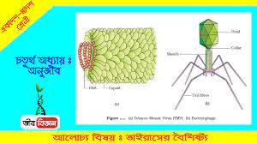
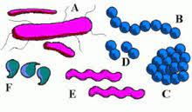
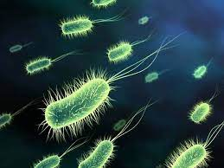
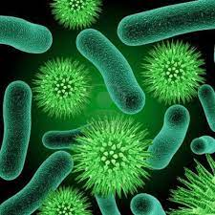
লক্ষ্য করঃ

Slide 4
পাঠ শিরোনাম
পাঠ-৩,৪ ভাইরাস ও ব্যাকটেরিয়া

Slide 5
শিখনফল
এ পাঠ শেষে শিক্ষার্থীরা...
১।অকো্ষীয় ও আদিকোষী অণুজীব সম্পর্কে বলতে পারবে। ২।ভাইরাস ও ব্যাকটেরিয়ার বৈশিষ্ট্য বর্ণনা করতে পারবে।. ৩।ভাইরাস ও ব্যাকটেরিয়ার অপকারিতা ও
ব্যাকটেরিয়ার উপকারিতা লিখতে পারবে।

Slide 6
ভাইরাস
ভাইরাসের বৈশিষ্ট্যঃ
১।ভাইরাস সরলতম জীব।এদের দেহে কোষপ্রাচীর, প্লাজমালেমা, সুসংগঠিত নিউক্লিয়াস, সাইটোপ্লাজম না থাকায় ভাইরাস কে অকোষীয় বলা হয়।
২।এরা শুধুমাত্র আমিষ আবরণ ও নিউক্লিক এসিড (ডিএনএ বা আরএনএ) নিয়ে গঠিত।এদের

Slide 7
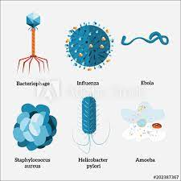
আমিষ আবরণ থেকে নিউক্লিক বের হয়ে গেলে এরা জীবনের সকল লক্ষণ হারিয়ে ফেলে।জীবিত জীবদেহ ছাড়া জীবনের কোন লক্ষণ দেখায় না।এ কারণে ভাইরাস প্রকৃত পরজীবি।
৩।ভাইরাস দেখতে গোলাকার,দণ্ডাকার, ব্যাঙাচির ন্যায় ও পাউরুটির ন্যায় হতে পারে।

Slide 8
ভাইরাসের রোগ
মানবদেহে রোগ
উদ্ভিদদেহে রোগ
১। বসন্ত
২।হাম
৩।সর্দি
৪।ইনফ্লুয়েঞ্জা ।
১।ধানের টুংরো
২।তামাকের মোজায়েক।

Slide 9
একক কাজ
১।ভাইরাস দেহ কি দ্বারা গঠিত?
২।মানবদেহে ভাইরাস দ্বারা সৃষ্ট দুটি রোগের নাম লিখ?

Slide 10
ব্যাকটেরিয়া
বিজ্ঞানী অ্যান্টনি ফন লিউয়েন হুক সর্বপ্রথম ব্যাকটেরিয়া দেখতে পান।দেহের আকার আকৃতির ভিত্তিতে একে নিম্নরুপে শ্রেণিবদ্ধ করা হয়ঃ

Slide 11
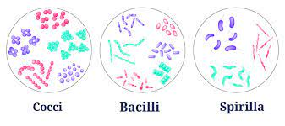
১।কক্কাসঃগোলাকার ব্যাকটেরিয়াকে কক্কাস ব্যাকটেরিয়া বলে।এরা একক বা দলবদ্ধভাবে থাকে, এরা নিউমোনিয়া রোগ সৃষ্টি করে।
২।ব্যাসিলাসঃএরা দেখতে লম্বা দণ্ডের ন্যায়।ধনুষ্টকার ,রক্তামাশয় ইত্যাদি রোগ সৃষ্টি করে।
৩।কমাঃএরা বাঁকা দণ্ডের ন্যায় আকৃতির ব্যাকটেরিয়া।এরা মানুষের কলেরা রোগ সৃষ্টি করে।
৪।স্পাইরিলামঃএ ধরনের ব্যাকটেরিয়ার আকৃতি প্যাঁচানো।

Slide 12
ব্যাকটেরিয়ার উপকারিতা
১।মৃত জীবদেহ ও আর্বজনা পঁচাতে সাহায্য করে।
২।প্রকৃতি থেকে মাটিতে নাইট্রোজেন সংরক্ষণ করে।
৩।পাট থেকে আঁশ ছাড়াতে সাহায্য করে।
৪।দই তৈরি করতে ও ব্যাকটেরিয়ার সাহায্য নিতে হয়
৫।বিভিন্ন জীবন রক্ষাকারি এন্টিবায়োটিক তৈরি করা হয়।
৬।ব্যাকটেরিয়া জীন প্রকৌশলের মূল ভিত্তি।কিছু কিছু ক্ষেত্রে জীবের কাঙ্খিত বৈশিষ্ট্য পাওয়ার জন্য জীনগত পরিবর্তনের কাজে ব্যাকটেরিয়াকে ব্যাবহার করা হয়।

Slide 13
দলীয় কাজ
১।ভাইরাসকে অকোষীয় বলা হয় কেন?
২।ব্যাকটেরিয়ার তিনটি উপকারিতা লিখ?

Slide 14
মূল্যায়ন
১।কলেরা রোগ সৃষ্টি করে কোন ব্যাকটেরিয়া?
২।ব্যাকটেরিয়া কে আবিষ্কার করেন?
৩।ব্যাসিলাস ব্যাকটেরিয়া দেখতে কেমন?
৪।ভাইরাস উদ্ভিদের কি কি রোগ সৃষ্টি করে।
উত্তরঃ১।নিউমোনিয়া।
২।লিউয়েন হুক।
৩।দণ্ডের ন্যায়।
৪।ধানের টুংরো,তামাকের মোজায়েক।

Slide 15
বাড়ির কাজঃ
ব্যাকটেরিয়া ক্ষতিকর জীব হলেও পরিবেশের জন্য উপকারি।

Slide 16
ধন্যবাদ

